Slide 1
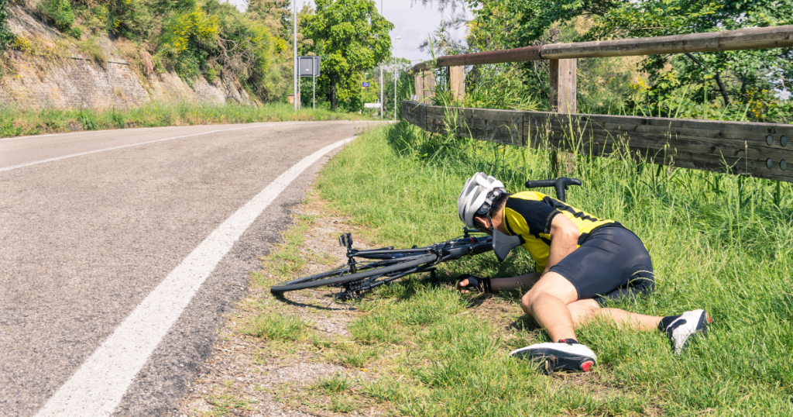
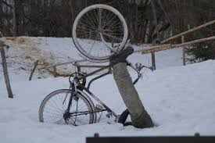
Verkeersveiligheid: Fietshelm & Risicoperceptie
Doelgroep:
Jongeren van 12-14 jaar

Slide 2
1. Feiten over fietsongevallen
Hoe vaak en wanneer gebeuren ze? (cijfers)
2. Typische letsels zonder fietshelm
Welke verwondingen komen het meest voor?
3. Hoe werkt een fietshelm?
Hoe beschermt een helm je hoofd bij een val?
4. Bewijs dat een fietshelm werkt (cijfers)
Wat tonen onderzoeken aan?
5. Hoe zet je een fietshelm goed op?
Stap voor stap de juiste pasvorm instellen (correct dragen / goed afstellen)
6. Verkeersregels voor fietsers
De belangrijkste regels voor veilig fietsen (wetgeving / verkeersafspraken)
7. Praktische tips die je elke dag kan gebruiken
Eenvoudige gewoontes voor meer veiligheid (dagelijkse tips / bruikbare adviezen)
INHOUD
Notes:
‹#›

Slide 3
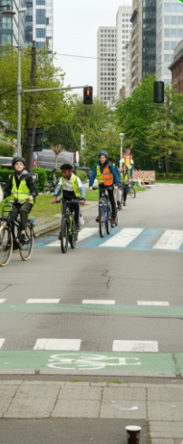
Feiten over fietsongevallen
Gemiddeld raken jaarlijks duizenden jongeren in Vlaanderen betrokken bij fietsongevallen
1
2
3
4
ERNST VAN EEN LETSEL
De meeste hoofdletsels die kinderen met een helm oplopen, zijn van lichte ernst.
LOCATIE VAN EEN FIETSONGEVAL
Veel fietsongevallen (88%) gebeuren dicht bij huis (mediaan = 200 meter).
WAT NA EEN FIETSONGEVAL
Een letsel als gevolg van een fietsongeval kan ook leiden tot veranderingen in fietsgedrag (minder fietsen).
RISICO VAN HET GESLACHT
In 2024 vielen er 19 dodelijke slachtoffers bij vrouwen en 58 bij mannen. Daarnaast raakten 3.470 vrouwen en 4.932 mannen lichtgewond.

Slide 4
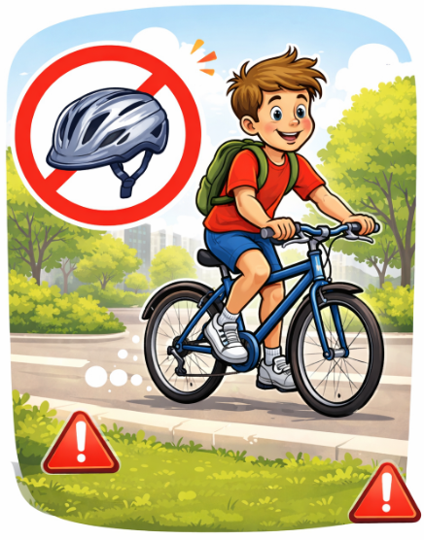
Typische letsels zonder fietshelm
De impact op het hoofd is de meest kwetsbare factor bij een val, aangezien de hersenen weinig bescherming hebben en zware gevolgen kan ondervinden bij een harde klap.
Veelvoorkomende gevolgen bij fietsongevallen:
Schedelfracturen (-breuken)
Hersenbloeding
Bewustzijnsverlies door de letsels
Notes:
‹#›

Slide 5
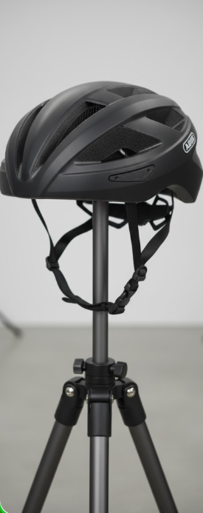
Hoe werkt een fietshelm?
Werking zoals een airbag:
Een helm absorbeert energie en werkt als een soort airbag voor het hoofd bij een val, waardoor de impactkracht op de schedel sterk afneemt en blessures worden beperkt.
Het verdeelt de kracht over een groter oppervlak
Het verlaagd de piek van de lineaire hoofdversnelling

Slide 6
Hoe werkt een fietshelm?

Slide 7
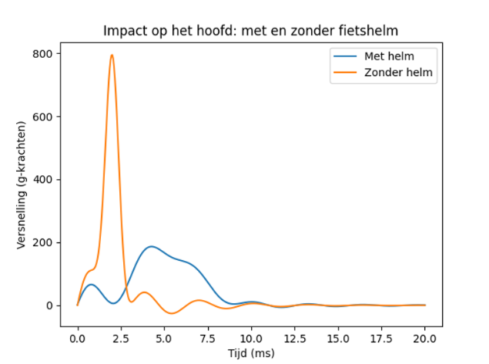
Hoe werkt een fietshelm?
De piekversnellingen zijn 4,2 keer zo laag wanneer je een fietshelm draagt
+
Na een val is de helm beschadigd = helm vervangen

Slide 8
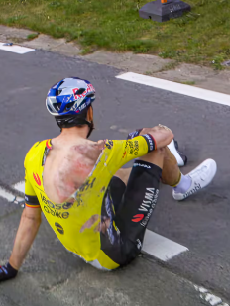
Bewijs dat een fietshelm werkt
Fietshelmen verminderen hoofdletsels met 48% en ernstige hoofdletsels met 60% en het aantal fatale hoofdletsels met 71%
Volgens internationale onderzoeken neemt het risico op hersenletsel aanzienlijk af, met een daling tot wel 88%
Volgens onderzoek is helmgebruik één van de meest effectieve manieren om letsels bij fietsers te voorkomen en de verkeers-veiligheid te verhogen

Slide 9
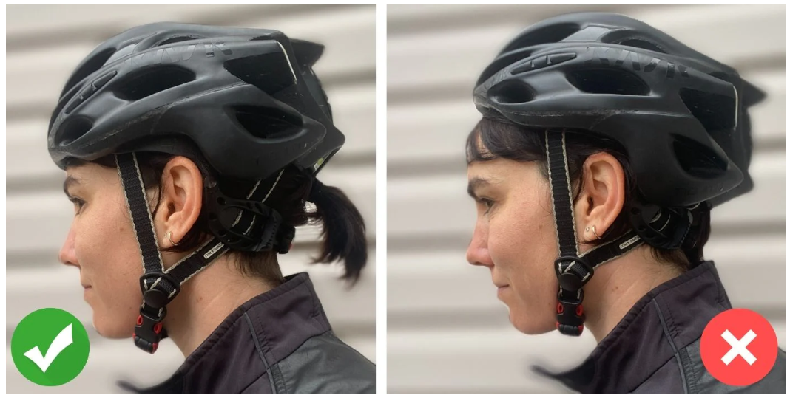
Hoe zet je een fietshelm goed op?
1
CHECKEN VAN DE OGEN:
Kijk omhoog - zie je de rand van je helm?
De rand moet 1-2 vingers boven je wenkbrauwen zitten.
2
CHECKEN VAN DE OREN:
De riempjes moeten een V-vorm maken precies onder je oren wanneer de helm vast zit.
3
CHECKEN VAN DE MOND:
Open je mond zo wijd mogelijk - voel je de helm strakker worden? Dan zit hij perfect.
4
CHECKEN VAN DE POSITIE:
De helm moet recht en horizontaal op je hoofd zitten, niet naar achteren gekanteld.
Notes:
‹#›

Slide 10
Verkeersregels voor fietsers
1
RIJD RECHTS
2
VERLICHTING
3
FIETSPAD
4
OVERSTEKEN
Rijd altijd MET het verkeer mee, aan de rechterkant.
Fiets niet in het donker zonder verlichting en reflectoren.
Gebruik fietspaden of fietsstroken waar mogelijk, niet op het voetpad.
Kijk links-rechts-links voordat je oversteekt bij kruispunten.
5
MAAK OOGCONTACT
6
STOPBORDEN EN LICHTEN
Maak oogcontact met automobilisten zodat ze je zien.
Stop bij alle stopborden en rode lichten, behandel ze net als auto's.
Notes:
‹#›

Slide 11

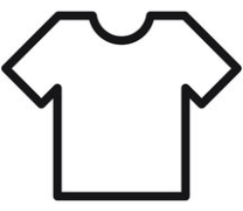




Praktische tips die je elke dag kan gebruiken
Controleer je fiets
Geen losse kledij
Blijf alert
Vermijd duisternis
Controleer voor elke fietsrit je remmen, versnellingen en banden om ongelukken te voorkomen
Draag geen losse kleding, sjaals of veters die in je ketting kunnen komen, maar kies aansluitende kleding voor veiligheid.
Blijf alert en let goed op auto's, vrachtwagens en andere fietsers om je heen. Zet je muziek niet te luid en zit niet op je GSM.
Vermijd fietsen bij schemering of in het donker zonder goede verlichting. Zichtbaarheid is essentieel voor je veiligheid.
Draag opvallende kledij
Helmgebruik is verplicht
Draag heldere kleuren en gebruik reflecterende materialen zodat je opvalt, vooral bij weinig licht of druk verkeer.
Draag ALTIJD je helm zonder uitzonderingen, ook niet voor korte ritjes. Zo bescherm je je hoofd bij iedere val.

Slide 12


Bedankt voor je aandacht

Slide 13
Statbel,Verkeersongevallen 2024
Westerhuis & Al, 2024
https://pmc.ncbi.nlm.nih.gov/articles/PMC4375775/?fbclid=IwY2xjawOeiItleHRuA2FlbQIxMABicmlkETFYbGFaaVNKbERkWUxPME9Yc3J0YwZhcHBfaWQQMjIyMDM5MTc4ODIwMDg5MgABHpf-4B_LkatSYEzsN_dPPE4x_Hh-0Exp9zvu4UMgMDQ62EdI8uGf05emdJSN_aem_G1rKxQYDPRnqT6F_txQiTw
https://pmc.ncbi.nlm.nih.gov/articles/PMC1067536/
https://pmc.ncbi.nlm.nih.gov/articles/PMC12607080/?utm_source=chatgpt.com
https://www.sciencedirect.com/science/article/pii/S000145751400061X?via%3Dihub
https://www.sciencedirect.com/science/article/pii/S0001457518301301?
https://pubmed.ncbi.nlm.nih.gov/10796827/
https://bestat.statbel.fgov.be/bestat/crosstable.xhtml?view=9090f429-32f6-40c3-a685-04cef7b6b0f1&fbclid=IwY2xjawQBSxNleHRuA2FlbQIxMABicmlkETFYbGFaaVNKbERkWUxPME9Yc3J0YwZhcHBfaWQQMjIyMDM5MTc4ODIwMDg5MgABHq_nOVF1QZ7jajbVvkTaZzoIZKvronE6iR5CrX_81b9OtvrB0cPYqaTFWrhH_aem_FnbVJ43SEwb21pJwxrULug
Referenties

